Slide 1
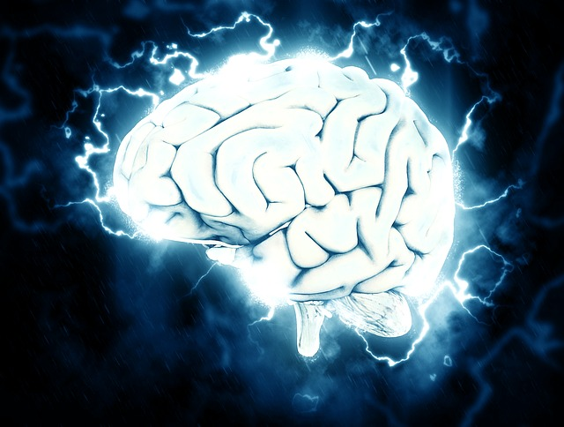
Comunicação Teledinâmica Mental

Slide 2
PROGRAMA DE ESTUDO SISTEMATIZADO DO CEFAK
PROGRAMA DE ESTUDOS SEQÜENCIAIS – PES
FORMAÇÃO MEDIÚNICA III
Comunicação Teledinâmica Mental
OBJETIVO
Reforçar a ideia da necessidade da elevação moral como condição imprescindível para o aperfeiçoamento do processo de comunicação com o plano espiritual superior.

Slide 3
Transmissão, através de Celina, de mensagem de benfeitor ausente no ponto de vista espacial → meio: fluidos teledinâmicos que o ligam à mente da médium;

Slide 4
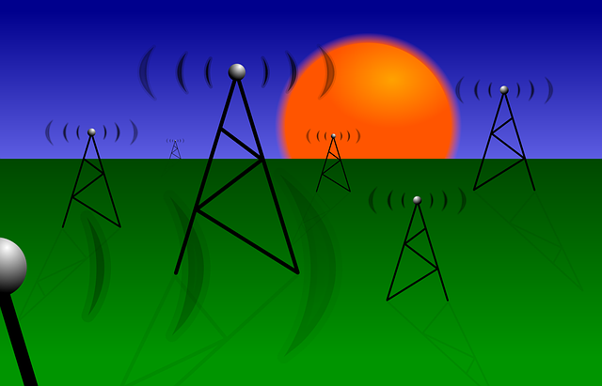
Comparação de Áulus: radiofonia e televisão → propagação de ondas de som e imagem captadas por antenas sintonizadas;

Slide 5
Celina conhece a sublimidade das forças que a envolvem e entrega-se confiante, assimilando a corrente mental que a solicita. Irradiará o comunicado-lição automaticamente...”;
“...o amigo espiritual lhe encontra as células cerebrais e as energias nervosas bem ajustadas de um piano harmonioso e dócil”;

Slide 6
jato de safirina luz expandiu-se por todos os recintos do ambiente → rosto da médium refletia ventura e o júbilo contagiou todos os presentes.

Slide 7
92 – Os Espíritos têm o dom da Ubiquidade? Em outras palavras, o mesmo Espírito pode dividir-se em vários pontos ao mesmo tempo?
Não pode haver divisão de um mesmo Espírito; mas cada um é um centro que irradia para diferentes lados, e é por isso que parecem estar em muitos lugares ao mesmo tempo. Vês o Sol? É somente um; no entanto, irradia-se em todas as direções e leva muito longe os seus raios. Contudo, não se divide.

Slide 8
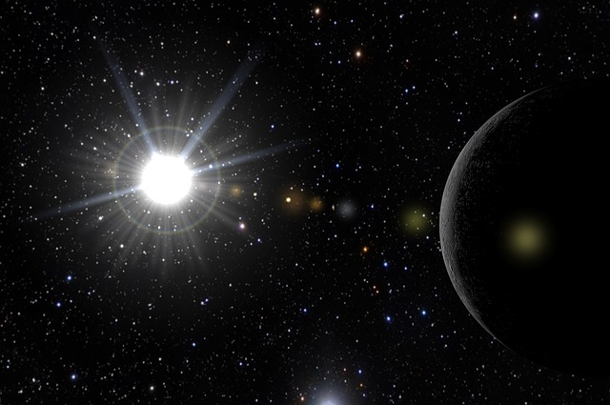
92. a – Todos os Espíritos irradiam com a mesma força?
Longe disso. Essa força depende do grau de pureza de cada um.

Slide 9
“420 – Podem os Espíritos se comunicar, se o corpo está completamente desperto?
– O Espírito não está encerrado no corpo como numa caixa: ele irradia por todos os lados. Por isso, ele pode se comunicar com outros Espíritos mesmo no estado de vigília, ainda que o faça mais dificilmente.”
O Livro dos Espíritos, livro 2, cap. 8 – Allan Kardec

Slide 10
“421 – Por que duas pessoas, perfeitamente despertas, têm instantaneamente a mesma ideia?
– São dois Espíritos simpáticos que se comunicam e veem, reciprocamente, seus pensamentos, mesmo quando o corpo não dorme.”
O Livro dos Espíritos, livro 2, cap. 8 – Allan Kardec

Slide 11
“834 – O homem é responsável pelo seu pensamento?
Ele é responsável diante de Deus. Só Deus, podendo conhecê-lo, o condena ou o absolve segundo a sua Justiça.”
(Livro dos Espíritos, livro III, cap. X)

Slide 12
Há algum outro exemplo dessa força?
“...o pensamento malévolo dirige uma corrente fluídica cuja impressão é penosa; o pensamento benevolente vos envolve de um eflúvio agradável; daí a diferença de sensações que se experimenta à aproximação de um amigo ou de um inimigo.”
(O Evangelho Segundo o Espiritismo, cap XII, item 3)

Slide 13
Mas como o pensamento, sendo imaterial, pode realizar coisas?
Estamos mergulhados no fluido universal, da mesma forma que estamos na atmosfera:
o fluido recebe um impulso da vontade → veículo do pensamento como o ar é o do som;
(O Evangelho Segundo o Espiritismo, cap XXVII, item 10)

Slide 14
as vibrações do fluido universal se estendem pelo Universo;
pensamento dirigido a alguém → forma corrente fluídica entre ambos, transmitindo-o.
“A energia da corrente está em razão do vigor da vontade.”
(O Evangelho Segundo o Espiritismo, cap XXVII, item 10)

Slide 15
O Fluido Perispiritual:
traço de união entre o espírito e a matéria;
meio de transmissão ao Espírito das sensações produzidas pelos agentes exteriores;
tem por “fios condutores” os nervos.
(A Gênese, cap. XI)

Slide 16
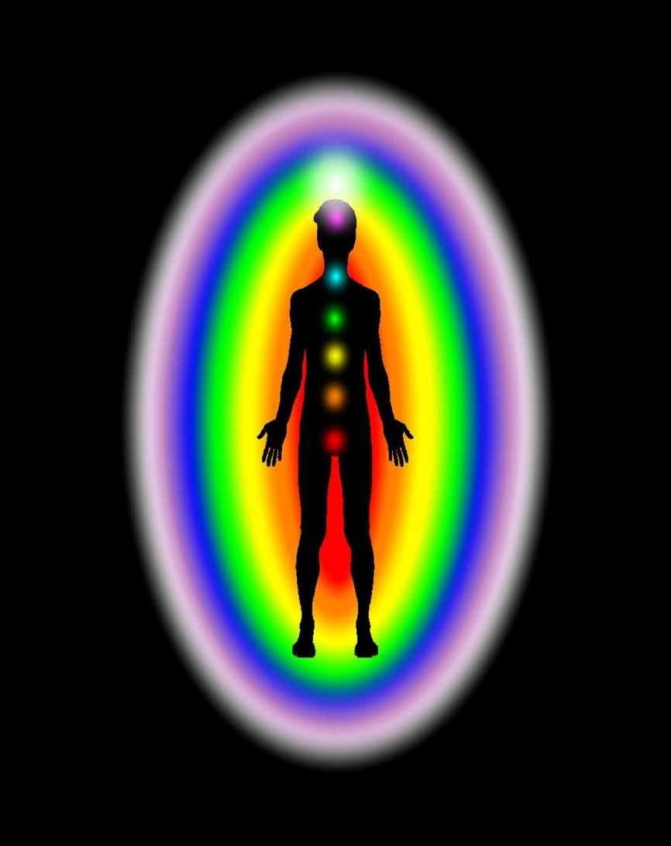
é constituinte da “aura” e agente/veículo do pensamento;
Quando pensamos na realização dos trabalhos no bem, o irradiamos a uma área maior;

Slide 17
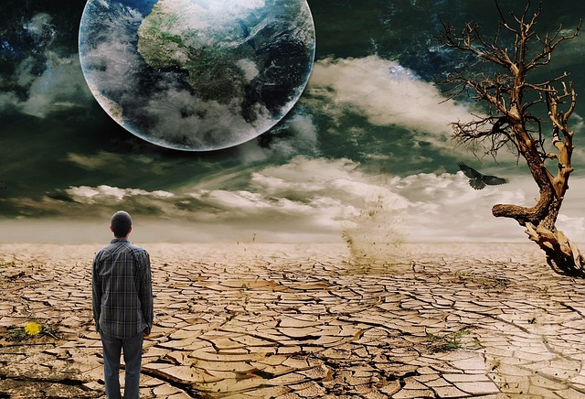
AURA
Expansão do perispírito, na forma de “fluido perispiritual”
individualização do fluido cósmico → possui propriedades que o personalizam;
o fluido envolve cada um e o segue em seus movimentos, como a atmosfera segue o planeta;

Slide 18
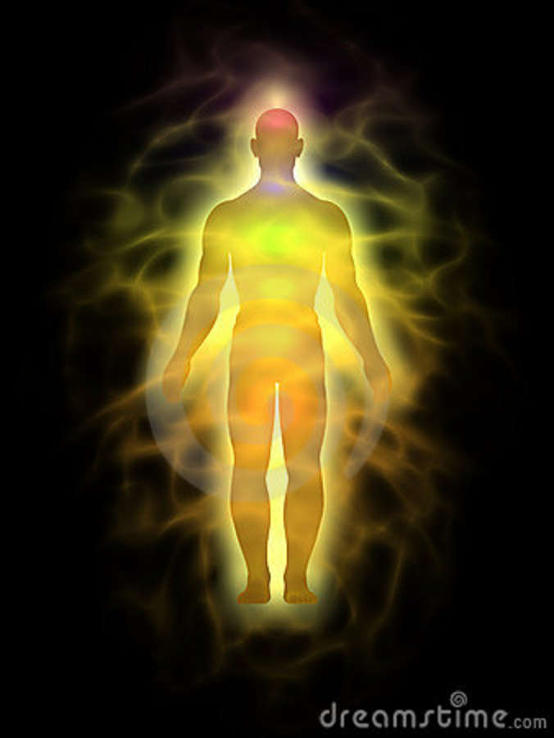
extensão da irradiação → muito variável;
indivíduo → centro de uma onda fluídica cuja extensão está em razão da força e da vontade.
(Obras Póstumas – Introdução ao Estudo da Fotografia e da Telegrafia do Pensamento)

Slide 19
“ O principal fator de fortalecimento da “aura” são os pensamentos que emitimos. Quanto mais elevada for a nossa maneira de viver e pensar, mais poderoso será o nosso campo “áurico” .

Slide 20
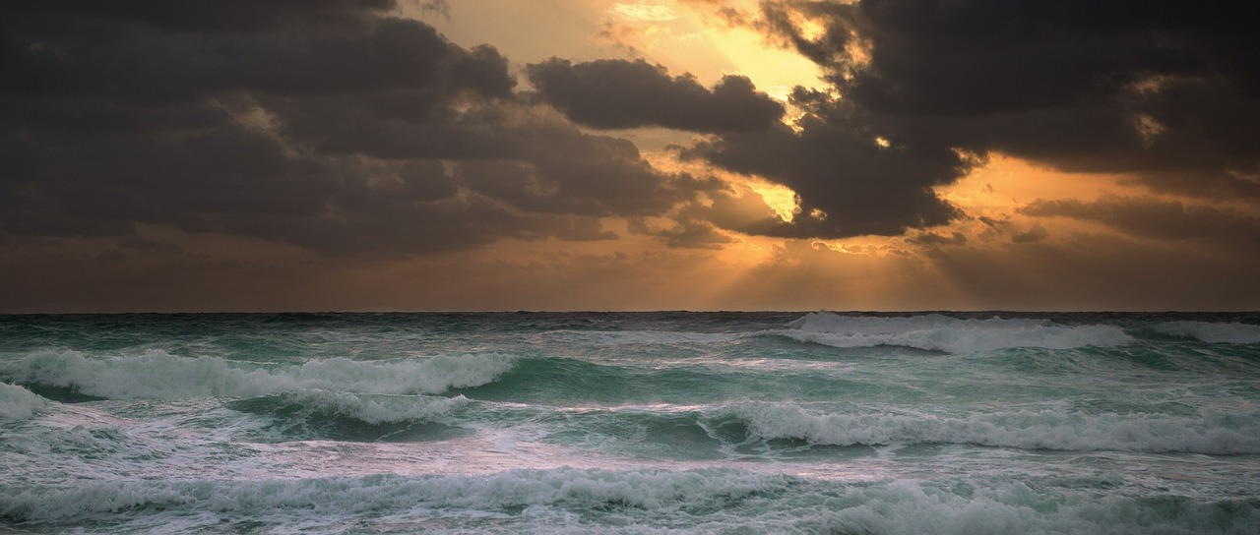
Um pensamento elevado produzirá sempre uma forma luminosa muito clara e positiva. Daí as constantes e permanentes orientações no sentido da mente positiva, de reforma moral, de evangelização.”
(Cromoterapia – Rene Nunes)

Slide 21
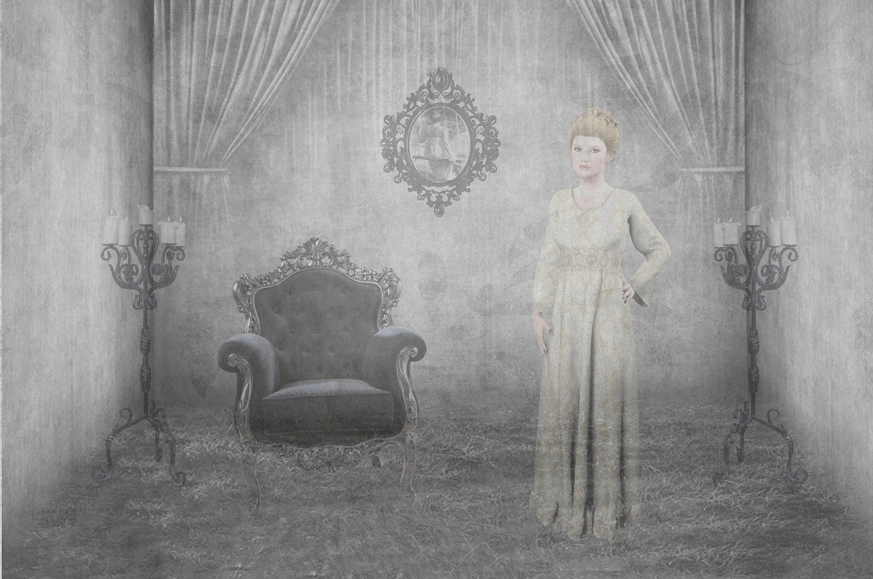
“Há mais: o pensamento, criando imagens fluídicas, se reflete no envoltório espiritual como numa chapa de vidro, ou ainda como essas imagens de objetos terrestres que se refletem no vapor do ar; aí toma corpo e se fotografa de alguma sorte.”
(Obras Póstumas – Fotografia e Telegrafia do Pensamento)

Slide 22
Cristo é a meta de nossa renovação.
Regenerando a nossa existência pelos padrões Dele, reestruturaremos a vida íntima daqueles que nos rodeiam.
Meus amigos, Crede!...
Nos Domínios da Mediunidade, cap.13 – André Luiz (F. C. Xavier)
REFLEXÃO

